Slide 1








UBND QUẬN DƯƠNG KINH
TRƯỜNG TIỂU HỌC ANH DŨNG
TỰ NHIÊN XÃ HỘI
Bài 8: Cùng vui ở trường (tiết 2)

Slide 2

Hoạt động Khởi động
Cả lớp hát bài : lớp chúng em đoàn kết

Slide 3
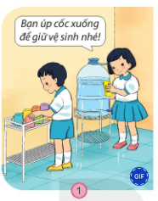
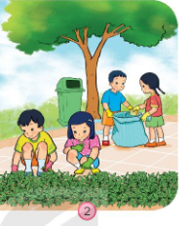

Slide 4

Chúng ta cần giữ vệ sinh chung khi ở trường và chăm sóc cho trường luôn xanh sạch đẹp

Slide 5


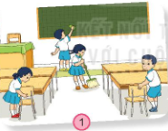
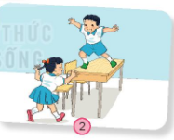
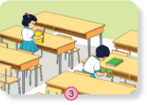
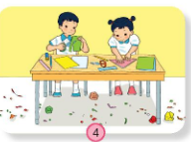

Slide 6
Việc nên làm:
Cần tự giác vệ sinh lớp học để lớp học luôn sạch đẹp

Slide 7
Việc không nên làm:

Slide 8
Kết luận:
Cần giữ vệ sinh chung, sắp xếp sách vở ngăn nắp gọn gàng

Slide 9

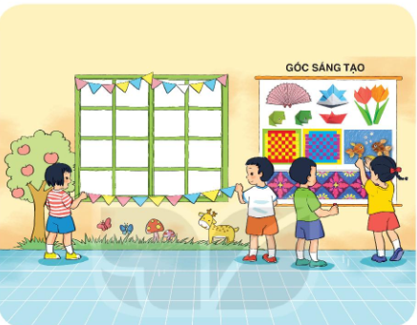
Hoạt động 3 vận dụng:

Slide 10
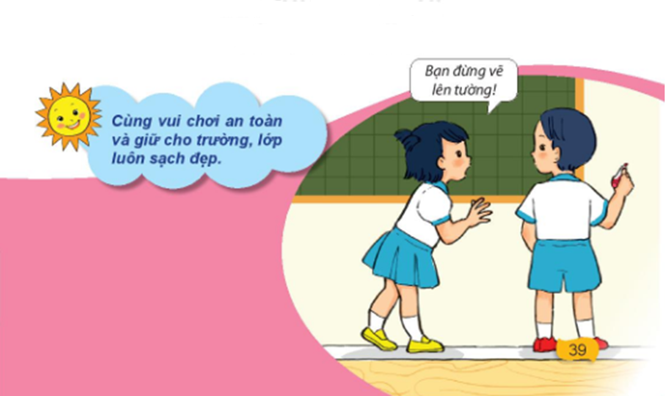
Kết luận:

Slide 11

!
TRÂN TRỌNG CẢM ƠN QUÝ THẦY CÔ! Kính chúc sức khỏe!
Cảm ơn các em!
Chúc các em học giỏi

